Slide 1
Presentazione del Capofila e Nascita del Progetto Erasmus+
CONFERENZA FINALE DEL PROGETTO «ECO-TOURISM INNOVATIONS FOR RURAL DEVELOPMENT»
25 ottobre 2024
The project Eco-tourism Innovations for Rural Development (Project No: 2023-1-IT01-KA210-VET-000165842) is funded with the support of the Erasmus+ Programme of the European Union. This communication reflects the views only of the author, and the Commission cannot be held responsible for any use which may be made of the information contained therein.

Slide 2
Synthesis SRL
Missione
Promuovere la formazione professionale e la consulenza su misura verso persone e aziende.
• Fondata nel 1996 con oltre 27 anni di esperienza nella formazione professionale.
• Specializzazione: Formazione e orientamento per NEET, adulti disoccupati, lavoratori.
• Settori: green economy, turismo sostenibile, transizione digitale.
• Collaborazioni: Leader e Partner in progetti regionali, nazionali ed europei (FSE).

Slide 3
Che Cos’è il Programma Erasmus+?
Obiettivo principale
Offrire opportunità per l'acquisizione di competenze, la promozione dell'occupabilità e la cooperazione tra organizzazioni educative e formative in Europa.
Erasmus+ è il programma dell'Unione Europea che sostiene l'istruzione, la formazione, la gioventù e lo sport in Europa.
Beneficiari: Studenti, insegnanti, formatori, istituzioni educative, enti pubblici e organizzazioni non profit.

Slide 4
Small-Scale Partnerships (Partenariati su Piccola Scala)
Obiettivo dell'Azione: Le Small-Scale Partnerships sono progettate per promuovere l'accesso al programma Erasmus+ a organizzazioni di piccole dimensioni o con poca esperienza nei progetti europei.
Caratteristiche principali:
o Semplicità: Procedure di candidatura, budget e meccanismi di gestione semplificata rispetto ai partenariati più grandi.
o Flessibilità: Le azioni possono essere adattate alle esigenze specifiche dei partner, favorendo iniziative locali e regionali.
o Obiettivo: Favorire l'inclusione sociale e l'innovazione attraverso la collaborazione tra organizzazioni di diversi paesi, in particolare quelle newcomer.
Tematiche: I progetti Small-Scale Partnerships possono affrontare temi quali l'inclusione sociale, l'educazione ambientale, lo sviluppo sostenibile, l'innovazione digitale, etc.
Benefici: Questi partenariati consentono di rafforzare la capacità organizzativa, migliorare le competenze dei partecipanti e creare una rete di collaborazioni europee durature.

Slide 5
Nascita del Progetto "Eco-Tourism Innovations for Rural Development"
L’incontro tra i partner
La nascita del progetto
Il finanziamento del progetto
I partner si incontrano all’Evento TCO in Romania nel 2022 (First Step First)
I partner definiscono l’obiettivo di progetto: promuovere il turismo sostenibile nelle aree rurali
Il progetto ottiene il finanziamento nell’estate del 2023

Slide 6
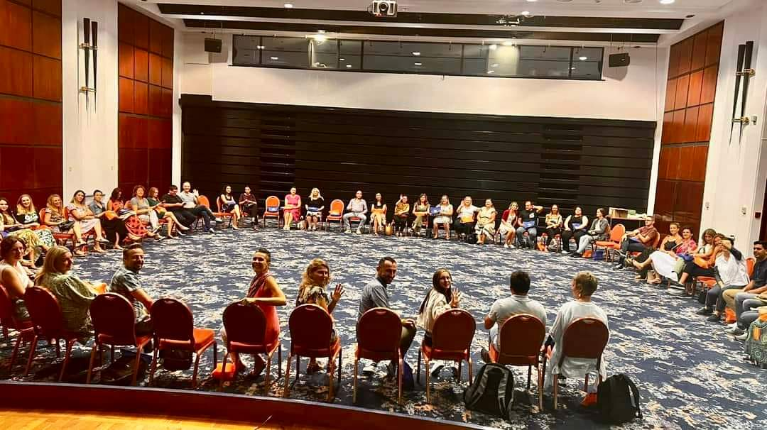

Slide 7
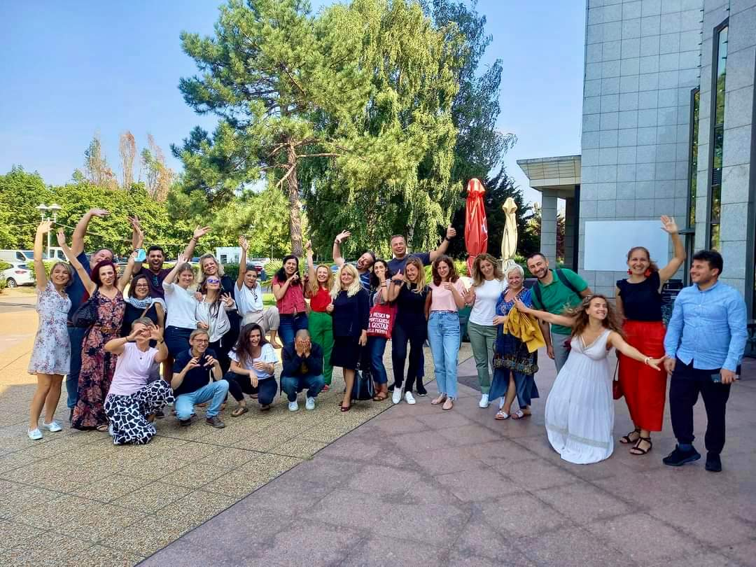

Slide 8
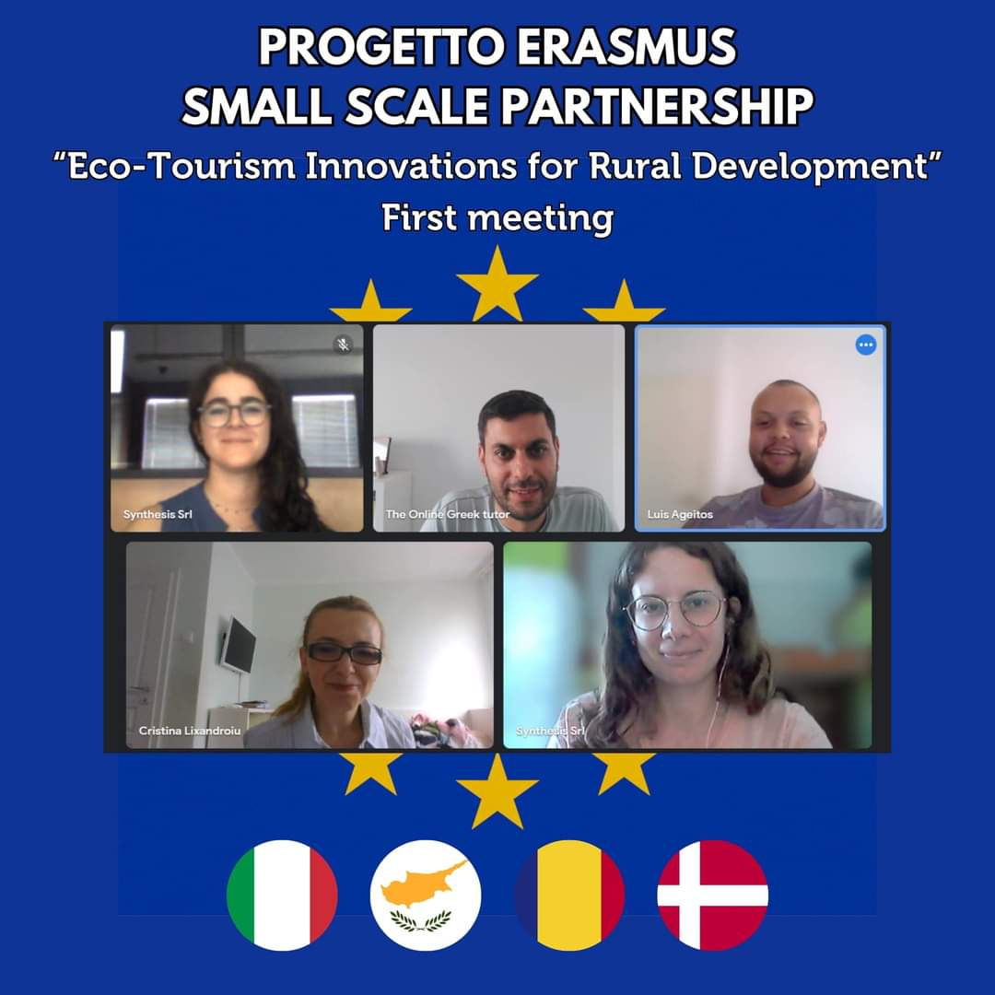

Slide 9
Gli obiettivi del progetto
Promozione del turismo sostenibile
Sviluppare strategie di turismo ecologico che evidenziano almeno 3 risorse naturali o culturali uniche delle comunità locali
Formazione e competenze
Migliorare le competenze e le conoscenze di almeno 15 rappresentanti di organizzazioni di turismo rurale.
Consapevolezza pubblica
Aumentare la consapevolezza di almeno 500 turisti e 100 membri della comunità locale sui benefici del turismo sostenibile

Slide 10
I risultati attesi
Implementazione di strategie
Strategia di turismo sostenibile implementata in almeno il 50% delle organizzazioni turistiche nelle regioni target.
Accrescimento delle competenze
Almeno l'80% dei partecipanti ai corsi di formazione riferirà un aumento delle competenze. Il 50% applicherà una pratica sostenibile entro sei mesi dalla fine del corso.
Impatto sulla consapevolezza
Almeno il 50% dei turisti e della comunità locale riferirà un cambiamento positivo in atteggiamenti e comportamenti verso il turismo sostenibile.

Slide 11
Target di progetto
Imprenditori del turismo rurale
Inclusi alberghi, B&B, ostelli e guide turistiche, che beneficeranno della formazione su pratiche sostenibili.
Agricoltori e produttori locali
Coinvolti nel fornire competenze e prodotti locali che sostengono lo sviluppo sostenibile.
Autorità locali e organizzazioni educative e ambientali
Partecipano al progetto per promuovere politiche a supporto del turismo eco-sostenibile.

Slide 12
I partner di progetto
Synthesis Srl (Italia)
INCDT (Romania)
The Common Ones (Danimarca)
C.F. Elite Tutors Ltd (Cipro)
Specializzata nella formazione e consulenza aziendale, Synthesis coordina il progetto e gestisce tutte le attività.
Istituto di Ricerca nel campo del turismo sostenibile. È responsabile dell’Attività 4.
Organizzazione focalizzata su imprenditorialità sostenibile e soluzioni a impatto sociale. È responsabile dell’Attività 2.
Fornisce servizi educativi e di formazione per supportare la crescita economica delle comunità rurali. È responsabile dell’Attività 3.

Slide 13
Attività 1: Project Management e Kick-off meeting a Cipro
Attività 1 08/10/2023 – 08/12/2024
Coordinatore di progetto: Synthesis SRL (Italia)
Durata: 08/10/2024 – 08/12/2024
Obiettivo: Garantire una gestione efficace e coerente del progetto attraverso strumenti di comunicazione e monitoraggio condivisi.
Attività principali:
Creazione di un Piano di gestione e qualità per la supervisione delle attività.
Riunioni regolari per aggiornamenti tra i partner.
Monitoraggio continuo del budget per garantire trasparenza ed efficienza.
Kick-off meeting a Cipro in data 5-7 dicembre.

Slide 14
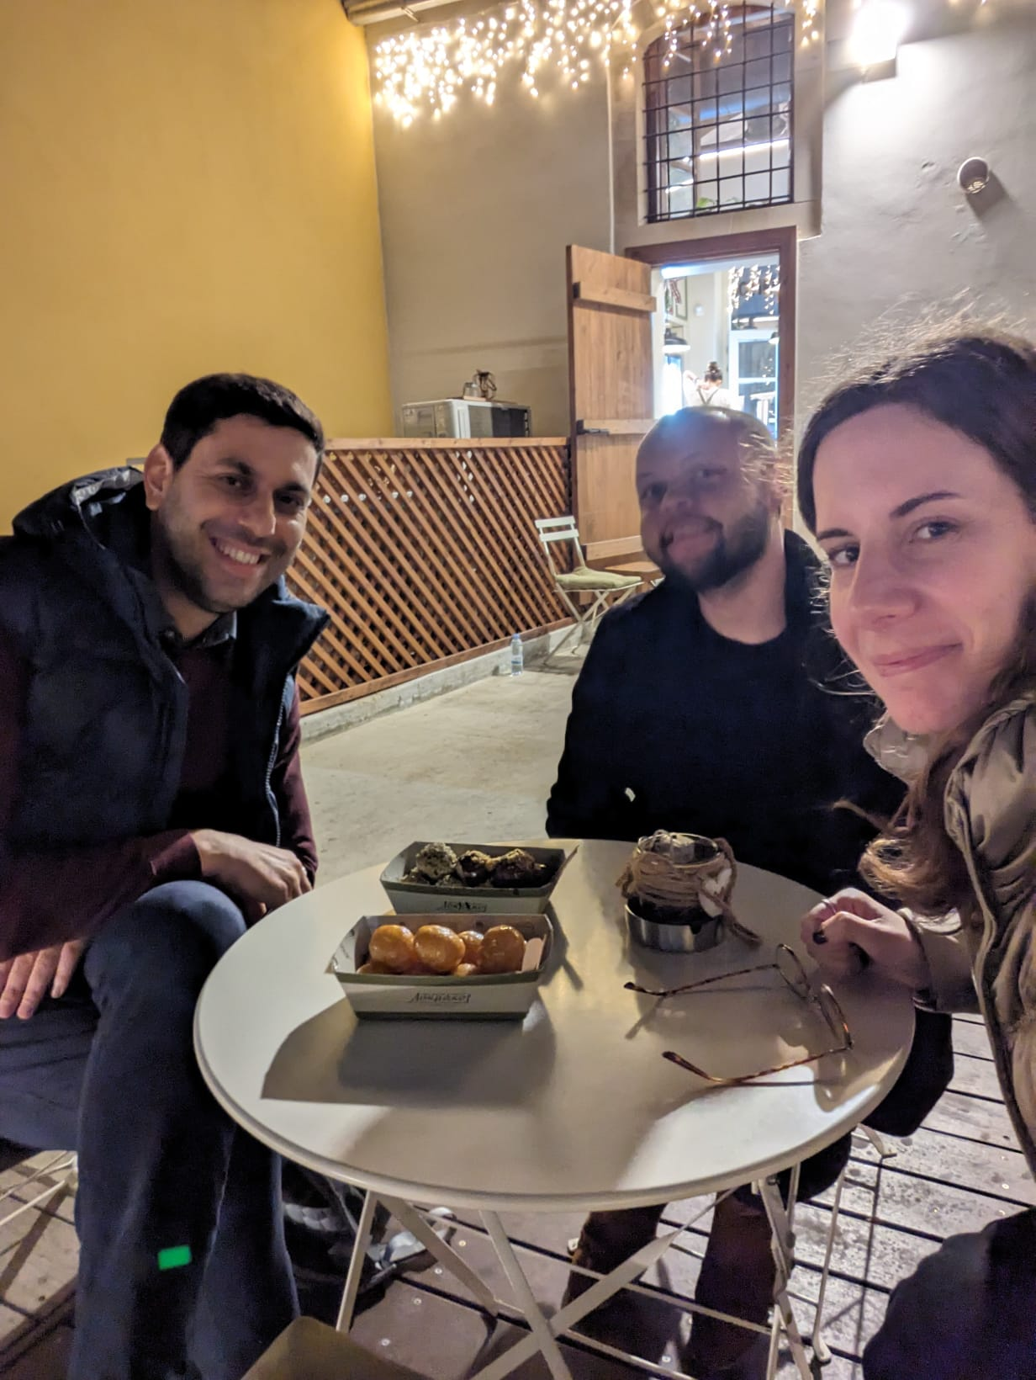

Slide 15
Attività 2: Ricerca e Sviluppo dell’Handbook
Attività 2 01/01/2024 – 31/03/2024
Leading partner: The Common Ones (Danimarca)
Durata: 01/01/2024 – 31/03/2024
Obiettivo: Creare un manuale pratico (Handbook) che raccolga le migliori pratiche di turismo sostenibile.
Attività principali:
Ricerca sulle migliori 3 pratiche sostenibili in 4 Paesi.
Realizzazione di più di 80 interviste semi-strutturate in totale.
Creazione di un Desk Research.
Creazione del manuale pratico (Handbook) che fornirà linee guida per operatori turistici rurali.

Slide 16
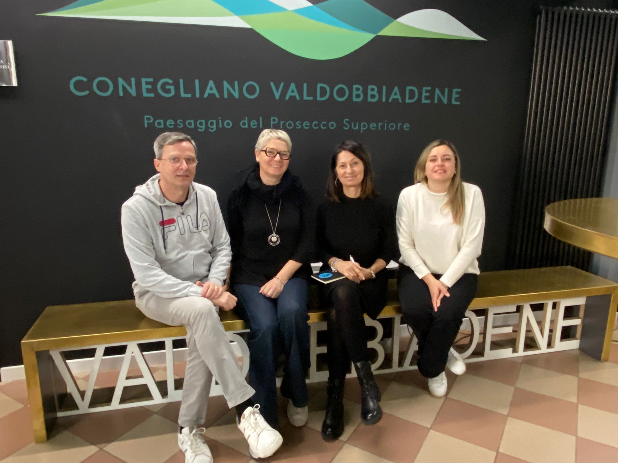

Slide 17
Attività 3: Pilot Training nelle aree rurali
Attività 3 01/04/2024 - 30/06/2024
Leading partner: C.F. Elite Tutors Ltd (Cipro)
Durata: 01/04/2024 - 30/06/2024
Obiettivo: Testare e diffondere le pratiche di turismo sostenibile descritte nell’Handbook nelle 4 aree rurali individuate da progetto attraverso la realizzazione di sessioni di formazione pilota.
Attività principali:
Realizzazione di 2 sessioni di formazione pilota in Italia, Cipro, Romania e Danimarca.
Coinvolgimento attivo di 65 rappresentanti di organizzazioni turistiche locali.

Slide 18
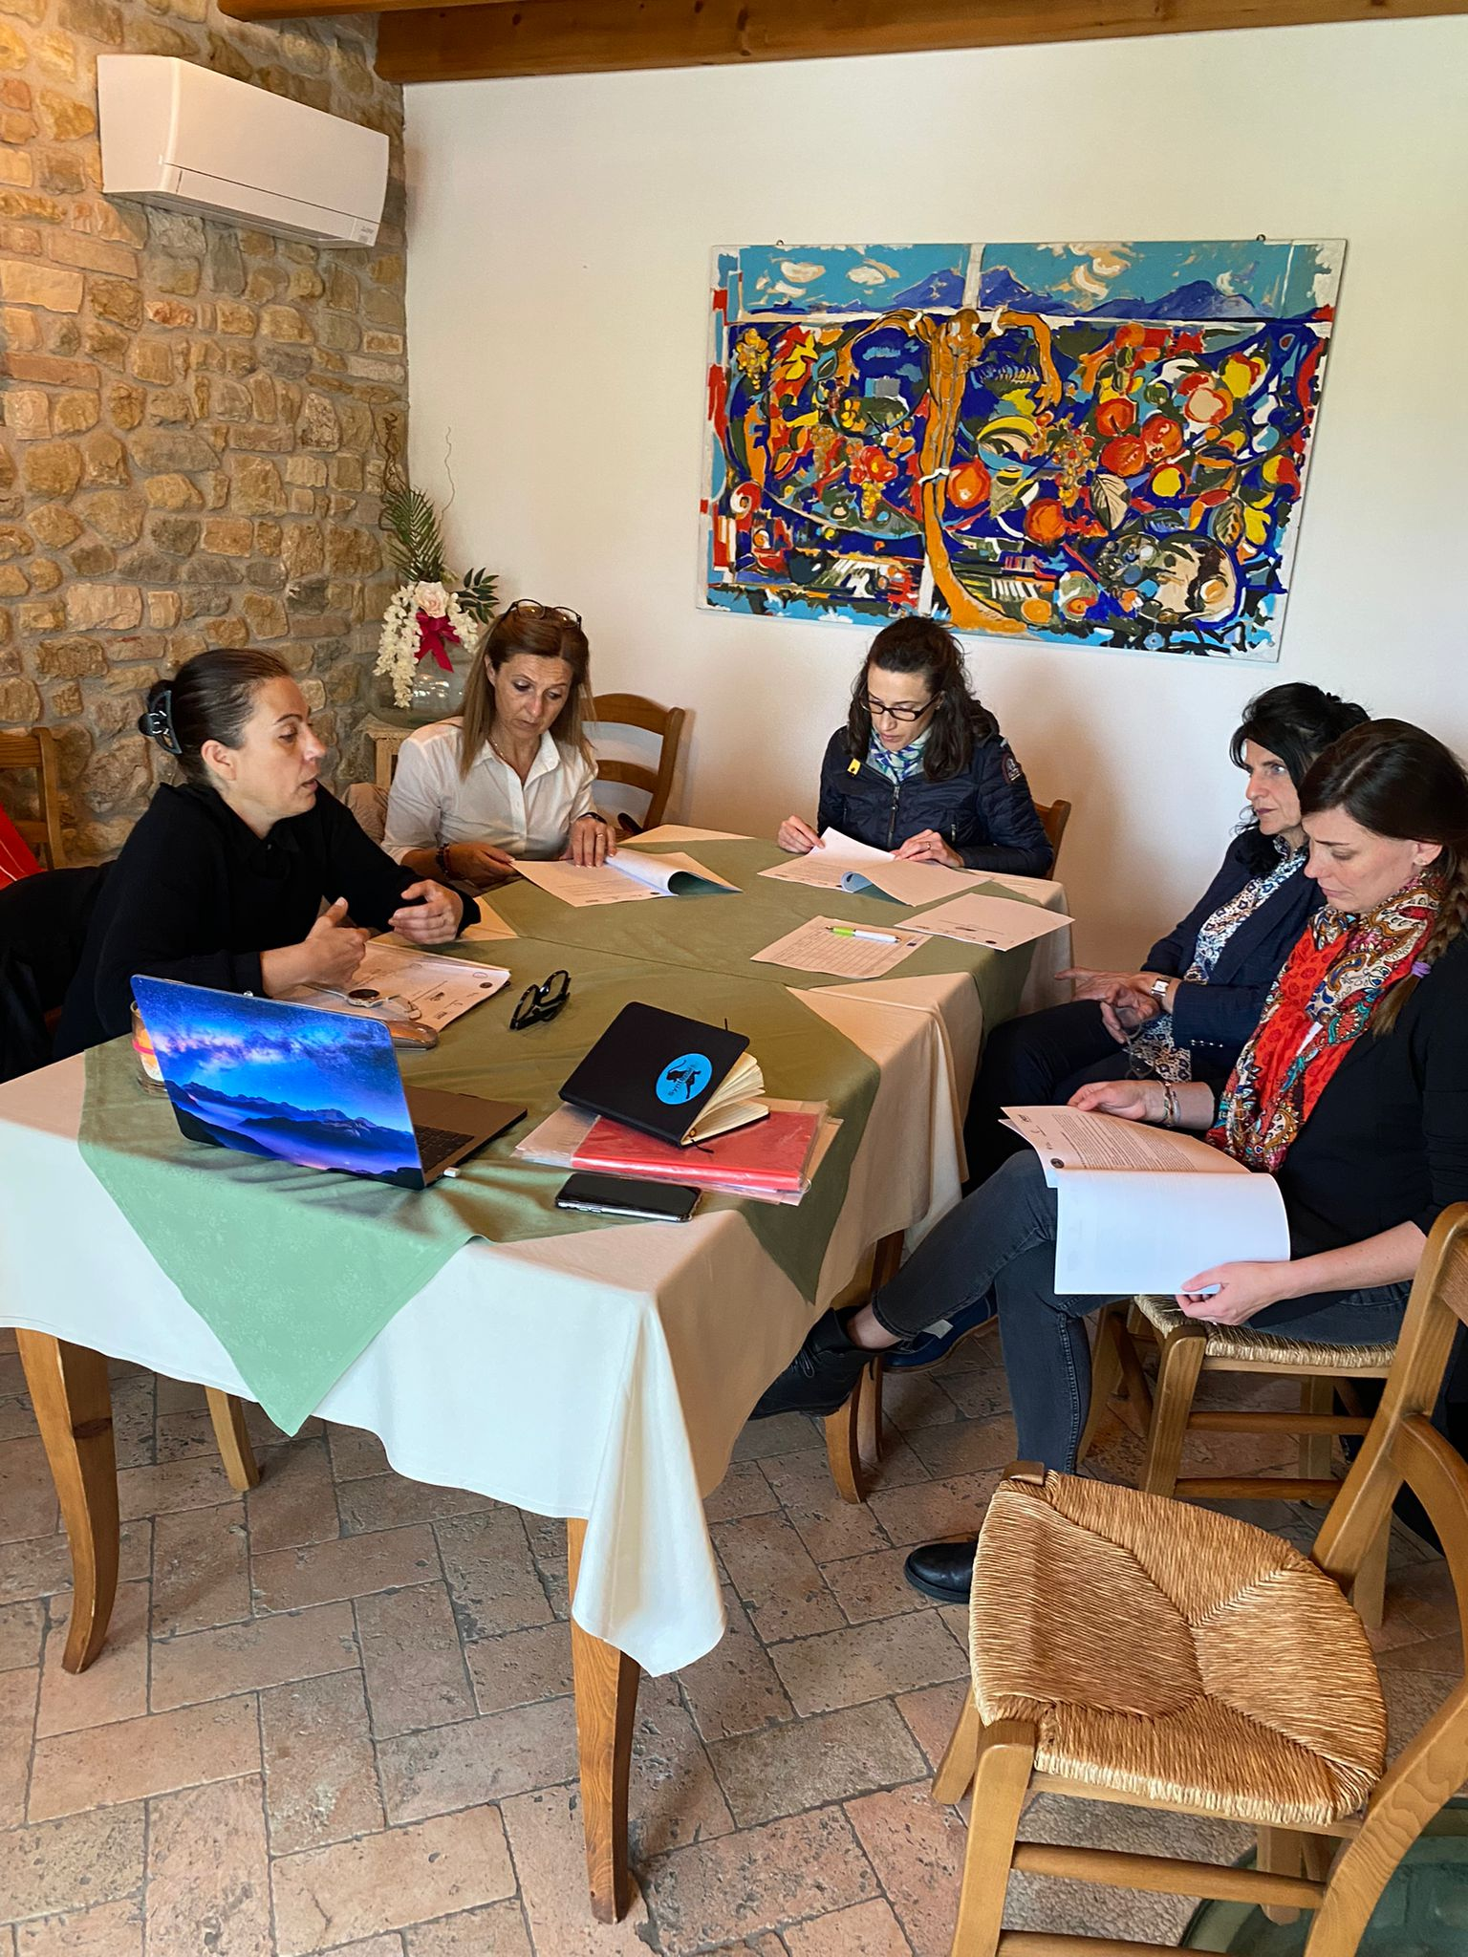
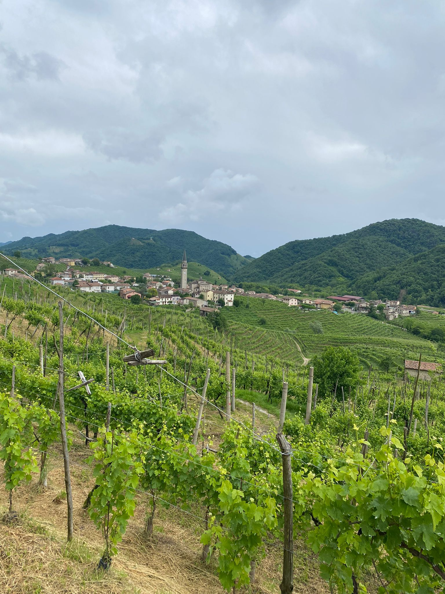

Slide 19
Attività 4: Realizzazione dei training online
Attività 4 01/05/2024 - 30/09/2024
Leading partner: INCDT (Romania)
Durata: 01/05/2024 - 30/09/2024
Obiettivo: Sviluppare corsi online per promuovere il turismo sostenibile e offrire accesso alle risorse formative per le comunità locali.
Attività principali:
Realizzazione di linee guida e materiale formativo.
Realizzazione di 4 focus group con la partecipazione di 4 esperti per ciascun paese.
Creazione di 5 training online rivolti ad un totale complessivo di almeno 40 discenti.
I contenuti dei training hanno riguardato: Educazione sul turismo rurale, Sviluppo sostenibile del turismo, Sensibilizzazione sui prodotti turistici ecocompatibili, Crescita del turismo sostenibile nelle aree rurali, Creazione di Reti di successo con le autorità̀ locali e gli operatori del turismo.

Slide 22
Attività 5: Conferenza Finale e Disseminazione
Attività 5 08/10/2023 – 08/12/2024
Leading partner: Synthesis Srl (Italia)
Durata: 08/10/2023 – 08/12/2024
Obiettivo: Diffondere i risultati del progetto e facilitare il networking tra gli stakeholder.
Attività principali:
Organizzazione di una conferenza finale a Valdobbiadene (Italia).
Presentazione dei risultati e dei successi del progetto ai partecipanti.
Pubblicazione di 3 comunicati stampa e altra documentazione di diffusione per assicurare la massima visibilità di progetto.

Slide 23
Quali risultati abbiamo ottenuto?
Manuale sul Turismo Sostenibile: Il manuale, che include le migliori pratiche per ridurre l'impatto ambientale del turismo rurale, è stato distribuito a oltre 100 stakeholder.
Formazione e Sviluppo delle Capacità: più di 60 operatori del turismo rurale sono stati formati attraverso sessioni pilota, con oltre l'80% che ha riportato un aumento delle conoscenze e delle competenze nel turismo sostenibile. Almeno il 50% dei partecipanti sta implementando nuove pratiche ecologiche.
Aumento della Consapevolezza: Attraverso sessioni di formazione e attività di sensibilizzazione, il progetto intende aumentare la consapevolezza di oltre 500 turisti e 100 membri della comunità sull'importanza del turismo sostenibile.
Creazione di Reti di Turismo Sostenibile: Sono state create nuove reti in tutte le regioni, collegando operatori turistici con produttori locali e organizzazioni ambientali.

Slide 24
Alcune osservazioni
Differenze Culturali e Regionali: Ogni regione ha presentato sfide uniche, richiedendo soluzioni localizzate per l'implementazione di pratiche sostenibili. La flessibilità nell'adattare i materiali e i metodi di formazione alle esigenze locali è stata cruciale per il successo del progetto.
Coinvolgimento degli Stakeholder: Alcune regioni inizialmente erano riluttanti ad adottare nuove pratiche. Dimostrare i benefici finanziari della sostenibilità ha aiutato a coinvolgere le imprese locali.
Gestione della Collaborazione Transnazionale: Coordinare le attività in quattro paesi è stato logisticamente complesso. La comunicazione regolare e un piano di gestione del progetto ben strutturato hanno contribuito a mitigare queste sfide.
Sostenibilità Oltre il Progetto: l’auspicio è che i risultati possano continuare anche oltre il progetto. Per questo abbiamo presentato nel mese di ottobre 2024 un altro progetto ERASMUS KA220 (Cooperation Partnership), che ci vede quasi tutti coinvolti.

Slide 25
Grazie
Synthesis Srl
049 807 8751
progettazione@synthesis-srl.com
https://www.synthesis-srl.com/

